Slide 1
«УГАДАЙ СКАЗКУ»
ПРЕЗЕНТАЦИЯ ПОДГОТОВЛЕНА В РАМКАХ ПРОВЕДЕНИЯ КОНКУРСА ДЕТСКОГО РИСУНКА «МИР СКАЗОК»

Slide 2
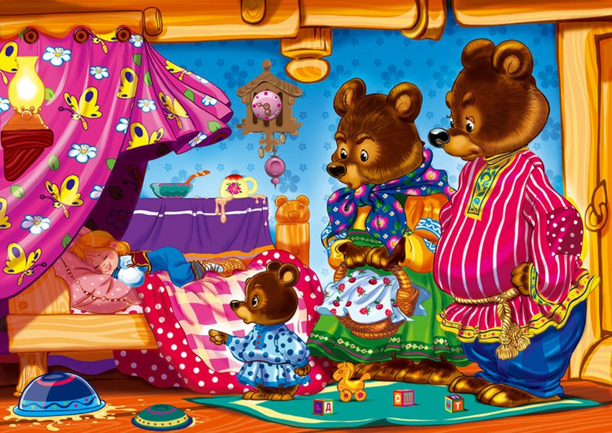
Девочка по лесу шла и на домик набрела.
В доме том хозяев нет, на столе стоит обед.
Из трех чашек похлебала, в трех кроватях полежала.
Кто же в домике том жил? Подскажите, я забыл!

Slide 3
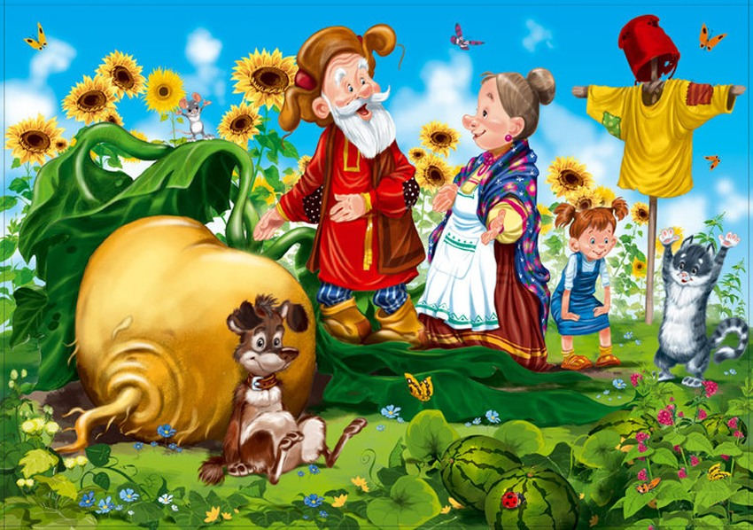
Тянут-потянут, вытянуть не могут.

Slide 4
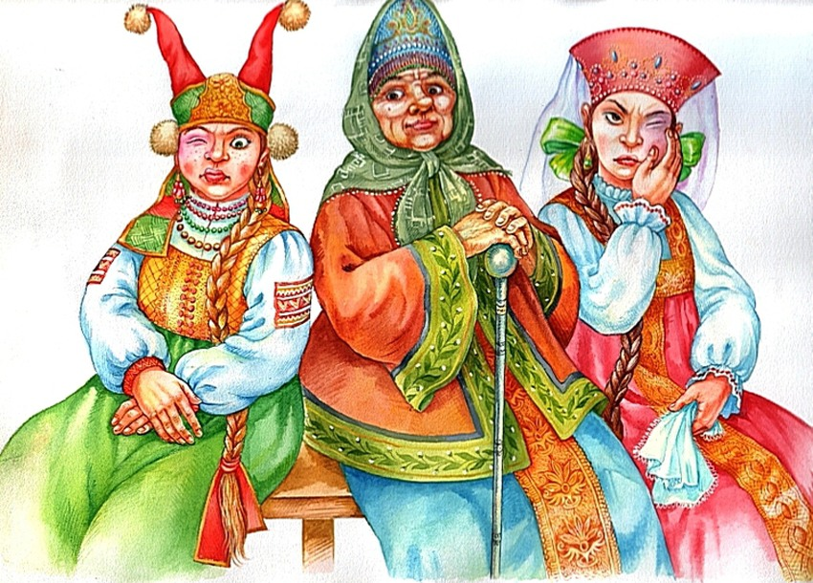
А ткачиха с поварихой, С сватьей бабой Бабарихой, Около царя сидят И в глаза ему глядят.

Slide 5
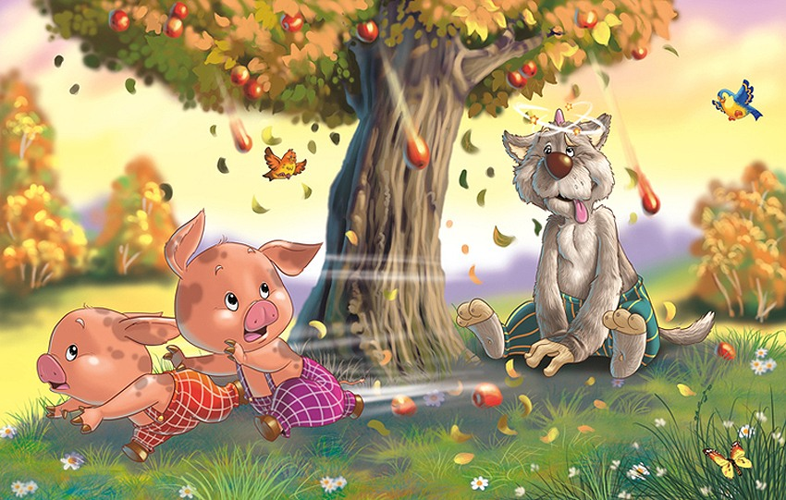
Волк зубастый нам не страшен –
Крепки стены в доме нашем.
В этом доме старший брат
Приютить был младших рад!

Slide 6
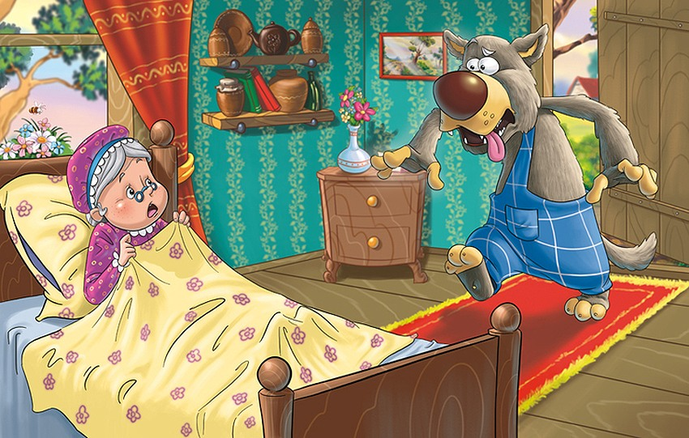
Шапочку надела и шагает смело.
Песенку поет, к бабушке идет.

Slide 7
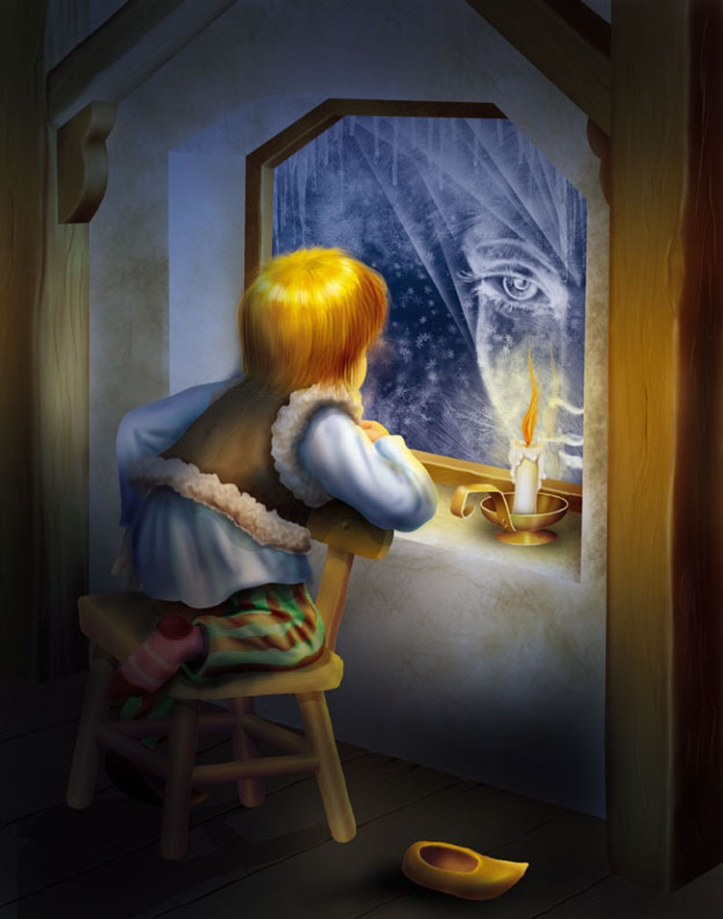
Мне бабушка однажды
прочитала,
Как маленькая Герда в
путь пошла,
Спасая брата, лишь о
нём мечтала,
Преграды все и
трудности прошла.

Slide 8
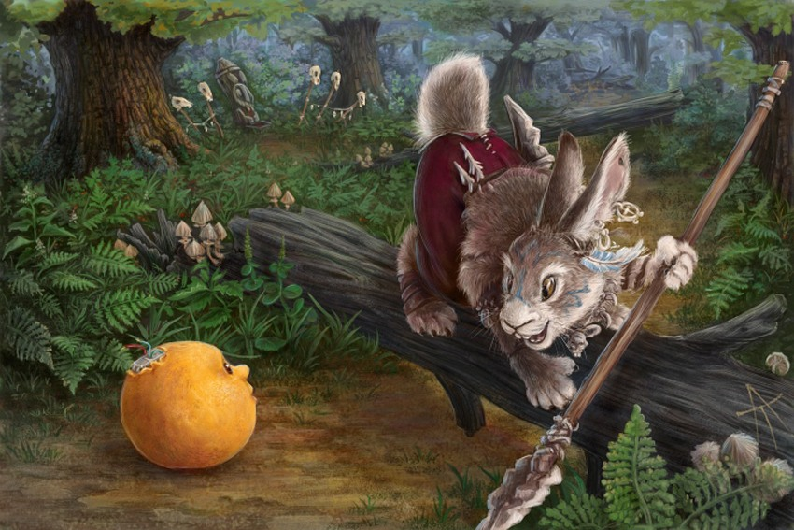
Румяный круглый парень сбежал из дома не денек.
С веселой песенкой бродил и все напасти обходил.
До той поры, пока в лесу не встретил рыжую лису.

Slide 9
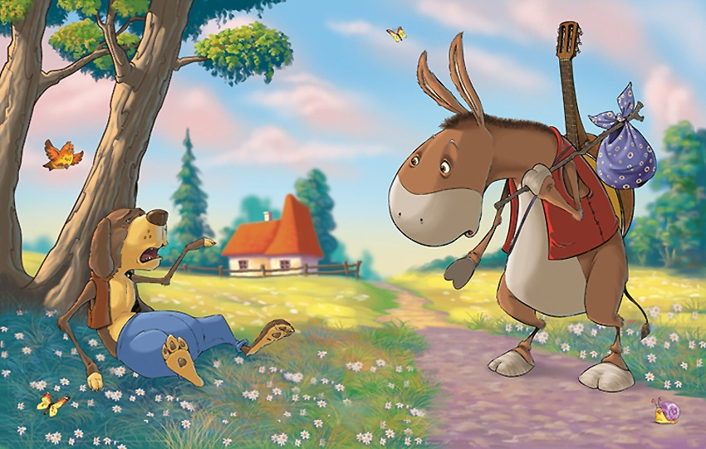
Ничего на свете лучше нету Чем бродить друзьям по белу свету Тем кто дружен не страшны тревоги Нам любые дороги дороги.

Slide 10
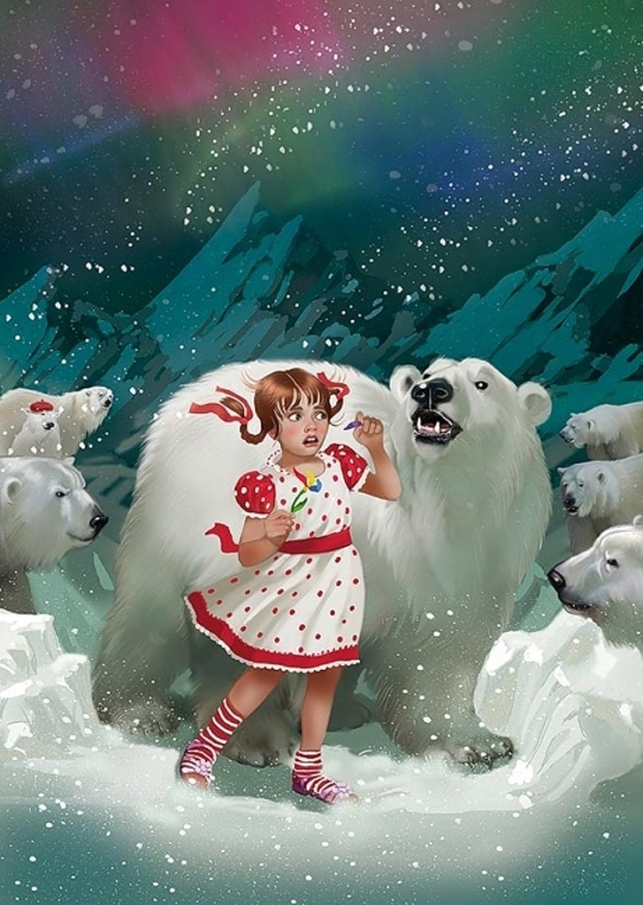
Лети, лети, лепесток,
Через запад на восток,
Через север, через юг,
Возвращайся, сделав круг.
Лишь коснешься ты земли -
Быть по-моему вели.

Slide 11
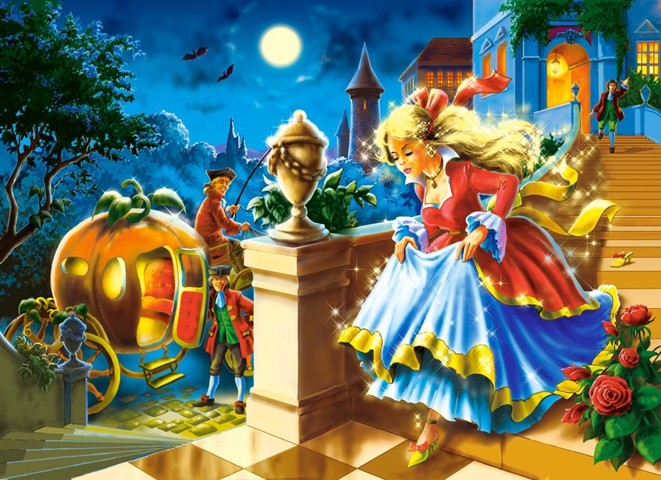
Туфелька с ножки случайно упала,
Когда незнакомка дворец покидала.

